Slide 1

Contractul colectiv de muncă Aspecte teoretice și practice
Eugeniu COVRIG
șef, Departamentul juridic CNSM
15 aprilie 2025

Slide 2

Despre ce vorbim astăzi?
Ce este Contractul colectiv de muncă;
Pașii care se întreprind pentru negocierea și încheierea Contractului colectiv de muncă;
Actele normative care reglementează și garantează exercitarea dreptului la negocierea, încheierea și realizarea CCM;
Modalitatea implementării Contractului colectiv de muncă.

Slide 3

Ce înțelegem prin CCM?
Contractul colectiv de muncă este actul juridic … încheiat în formă scrisă între salariaţi şi angajator de către reprezentanţii acestora.

Slide 4

Care este scopul CCM?
Contractul colectiv de muncă stabilește pentru salariat drepturi, garanții şi avantaje suplimentare la cele prevăzute de Codul muncii, de alte acte normative şi de convențiile colective de muncă.
Contractul colectiv de muncă constituie un instrument prin care salariaţii (în mod colectiv, prin reprezentanţii lor - sindicatele) pot dobândi mai multe înlesniri, avantaje, precum şi condiţii de muncă mai favorabile, decât ar putea un salariat de sine stătător.

Slide 5
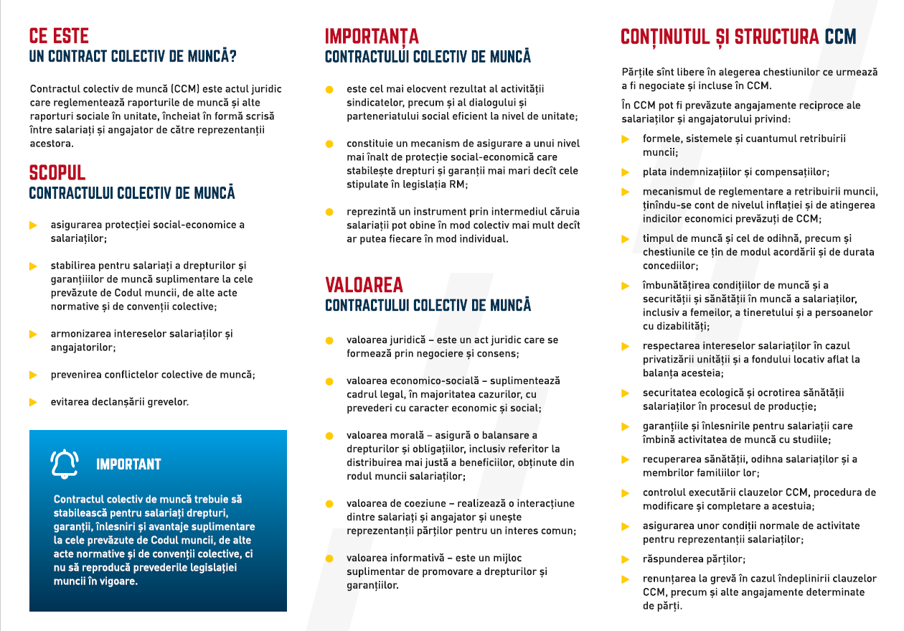
Cât de important este CCM ?

Slide 6
Care sunt pașii încheierii CCM ?
* Pentru încheierea Contractului colectiv de muncă, urmează a fi realizate următoarele acțiuni:
Determinarea şi argumentarea propunerilor pentru negociere;
2) Înaintarea propunerilor pentru negociere (angajatorul este obligat să le examineze în termen de 7 zile calendaristice);
3) Constituirea comisiei pentru dialog social „angajator-salariaţi” (se formează pe principiu de paritate a reprezentanţilor părților);
4) Desfășurarea negocierilor colective (se elaborează proiectul contractului colectiv de muncă);

Slide 7
Care sunt pașii încheierii CCM ?
* Pentru încheierea Contractului colectiv de muncă, urmează a fi realizate următoarele acțiuni:
5) Încheierea contractului colectiv de muncă (se semnează de părțile participante la negociere şi respectiv, acesta este considerat momentul încheierii);
6) Acțiunea contractului colectiv de muncă (intră în vigoare din momentul semnării sau de la data stipulată în contract);
7) Modificarea şi completarea contractului colectiv de muncă (poate fi modificat şi completat în același mod stabilit pentru încheierea contractului);
8) Propunerile neacceptate de părţi (divergențele apărute între părţi în procesul de încheiere a contractului se soluționează în cadrul comisiei de conciliere sau, după caz, în instanța de judecată).

Slide 8
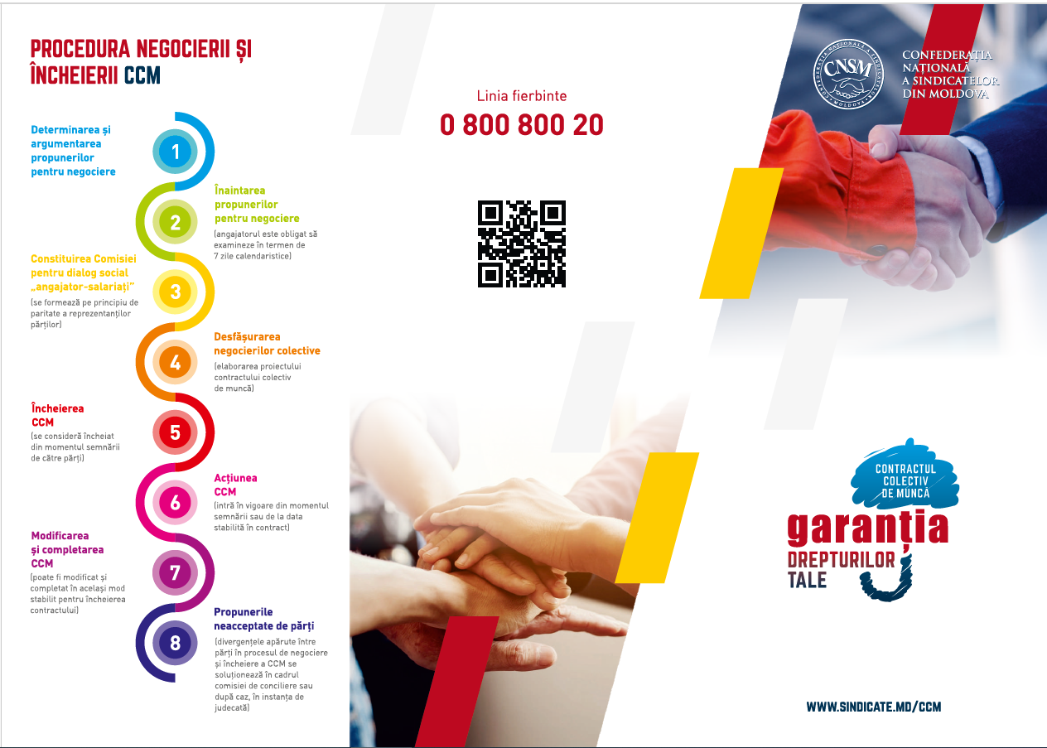
Care sunt pașii încheierii CCM ?

Slide 9

Ce garanții sunt p/u reprezentanţii salariaţilor în procesul negocierii CCM ?
* Persoanele care participă la negocierile colective, la elaborarea proiectului contractului colectiv de muncă se eliberează de la munca de bază, cu menținerea salariului mediu pe termenul stabilit prin acordul părților, de cel mult 3 luni.

Slide 10

Care este conținutul CCM ?
În contractul colectiv de muncă pot fi prevăzute angajamente privind:
cuantumul retribuirii muncii;
plata indemnizaţiilor şi compensaţiilor;
timpul de muncă şi cel de odihnă;
îmbunătăţirea condiţiilor de muncă şi a securităţii şi sănătăţii în muncă;
garanţiile şi înlesnirile pentru salariaţii care îmbină activitatea de muncă cu studiile;
garanții pentru activitatea sindicală a reprezentanților salariaților (OSP);
recuperarea sănătăţii, odihna salariaţilor şi a membrilor familiilor lor;
răspunderea părţilor;
renunţarea la grevă şi altele.

Slide 11

Care este conținutul CCM ?
În contractul colectiv de muncă pot fi prevăzute, în funcție de situația economico-financiară a angajatorului, înlesniri şi avantaje pentru salariați, precum şi condiții de muncă mai favorabile în raport cu cele prevăzute de legislația în vigoare şi de convenţiile colective.

Slide 12

Care este durata CCM ?
Durata contractului colectiv de muncă se stabilește de către părţi şi nu poate fi mai mică de un an.

Slide 13
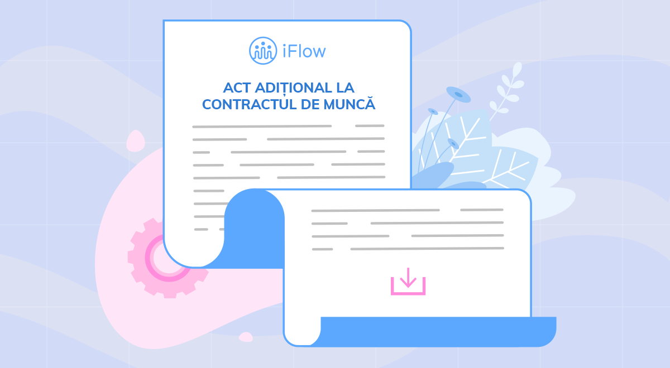
Cum procedăm la expirarea CCM ?
Dacă până la expirarea contractului colectiv de muncă nu este negociat un nou proiect al CCM, părțile (în special sindicatul) trebuie să se asigure că în CCM în vigoare, există o clauză care stabilește valabilitatea acestuia pâna la prelungirea lui de către părți sau până la semnarea unui nou CCM.

Slide 14
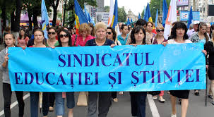
Cine sunt beneficiarii CCM ?
Sub incidența contractului colectiv de muncă încheiat pe unitate în ansamblu cad salariații unităţii, ai filialelor şi ai reprezentanțelor acesteia, care au împuternicit reprezentanții lor să participe la negocierile colective, să elaboreze şi să încheie contractul colectiv de muncă în numele lor.

Slide 15
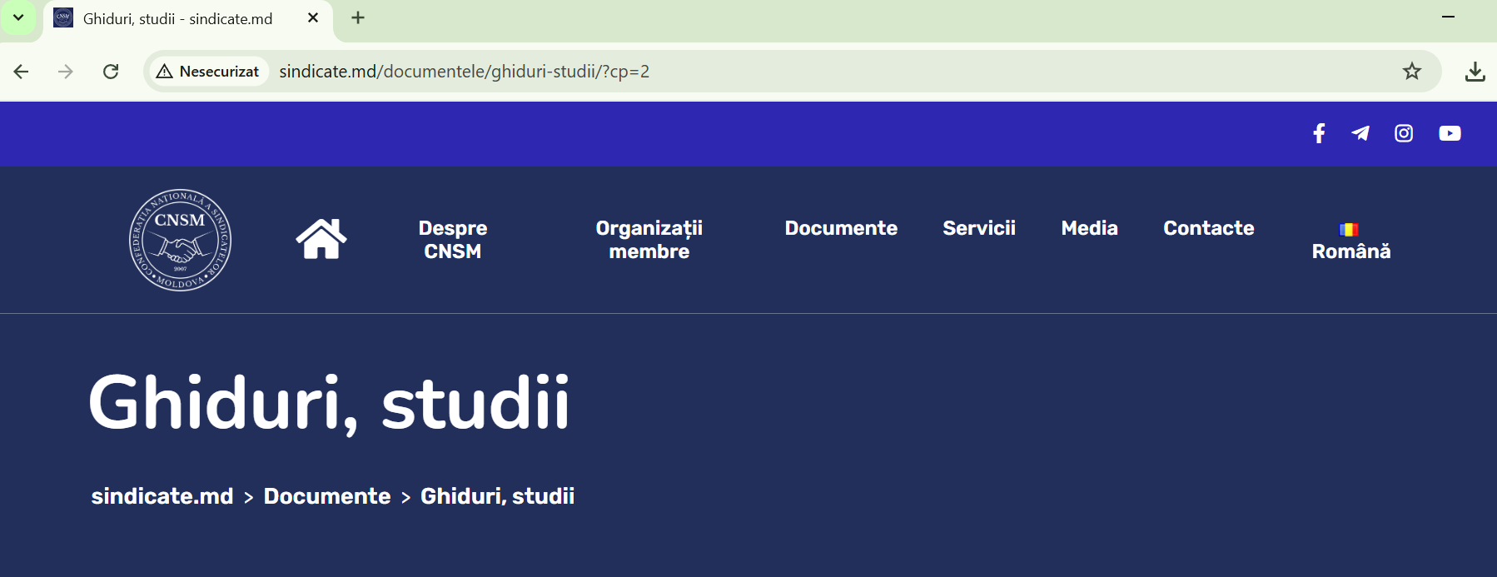
Există un model al CCM ?
DA! accesează

Slide 16
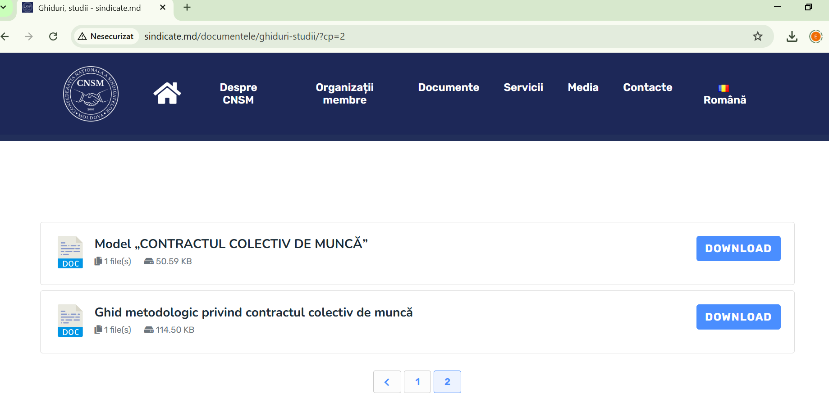
Există un model al CCM ?

Slide 17

Actele normative care reglementează și garantează CCM?
Constituția – art. 43, alin. (4) dreptul la negocieri în materie de muncă şi caracterul obligatoriu al convenţiilor colective sunt garantate;
Codul muncii – art. 4, raporturile de muncă şi alte raporturi legate nemijlocit de acestea sînt reglementate de Constituţia Republicii Moldova, de prezentul cod, de alte legi, de alte acte normative ce conţin norme ale dreptului muncii, şi anume de: …
f) actele normative la nivel de unitate;
g) contractele colective de muncă şi convenţiile colective;
Legea nr. 245 din 21.07.2006 privind organizarea şi funcţionarea Comisiei naţionale pentru consultări şi negocieri colective, a comisiilor pentru consultări şi negocieri colective la nivel de ramură şi la nivel teritorial;
Hotărârea CNCNC nr. 9 din 18 mai 2007 pentru aprobarea Regulamentului-tip privind organizarea şi funcționarea Comisiei pentru dialog social „angajator-salariați”.

Slide 18

Notes:
Recapitulare

Slide 19
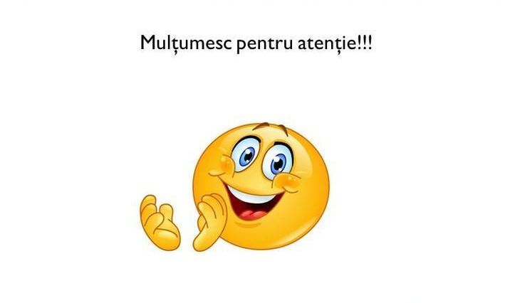
Datele de contact: e-mail: eugeniu.covrig@cnsm.md tel.: 022 266 514

